Slide 1
siF1
Sistema de Informação da Fórmula 1
Projecto Integrado
Mestrado em Engenharia Informática
1º ano/2º semestre
2008/2009
Realizado por:
Ricardo Santos
Tiago Correia
Miguel Esteves

Slide 2
Conteúdo
Problema
Utilizadores
Infra-estrutura de uma corrida
Arquitectura HA
Arquitectura da Aplicação
Modelação UML
Interfaces
Universidade do Minho

Slide 3
Problema
Aplicação Web destinada a:
  organização de corrida - faz a gestão e marcação das corridas entre outras tarefas
  público - pode visitar as diversas informações sobre corridas, pilotos, equipas, entre outros.
Universidade do Minho

Slide 4
Sistema de informação
Classificação final
Grelha de partida
Tempos
Voltas dos pilotos (em qualificação, treinos e prova)
Tempos parciais
Pesquisas, estatísticas e comparativos sobre pilotos, equipas, etc.
Universidade do Minho

Slide 5
Utilizadores
Cronometrista
Gestor
Equipa (acesso a partir da Box)
Administrador do sistema
Utilizador do público privilegiado
Utilizador comum
Universidade do Minho

Slide 6
Utilizadores
Gestor + Cronometrista
Gestor e monitor de eventos, corridas, pilotos, equipas.
Utilizador privilegiado
Observa corridas em tempo real e outras informações.
siF1
Aplicação Web
Equipa
Observa em tempo real o estado da corrida e especial atenção para o seu piloto.
Utilizador comum
Outras informações.
Universidade do Minho

Slide 7
Perfil de uma Gestora
Nome: Catarina Artur
Temperamento: Impaciente, pratica kung fu.
Nível de perícia: Utilizador intermédio. Sabe usar um sistema simples, preencher formulários e fazer login. Não precisa de feedback constante.
Classe: Utilizador directo.
Credencial: GESTOR
Objectivo: Gerir campeonatos, circuitos, corridas, equipas e pilotos.
Objectivo em detalhe: Ver listagem de campeonatos, criar, editar e removê-los, ver listagem de eventos de um campeonato, criar, editar ou removê-los, adicionar circuito, corrida, treino ou qualificação a um evento. Ver listagem de circuitos, criar, editar ou remover cricuítos, ver listagem de loops da um circuito, criar, editar ou remover loops. Ver listagem das equipas, criar, editar ou removê-las, inscrever equipa no campeonato actual, ver listagem de pilotos de uma equipa, adicionar ou remover pilotos da equipa. Ver listagem de pilotos, criar, editar ou remover.
Universidade do Minho

Slide 8
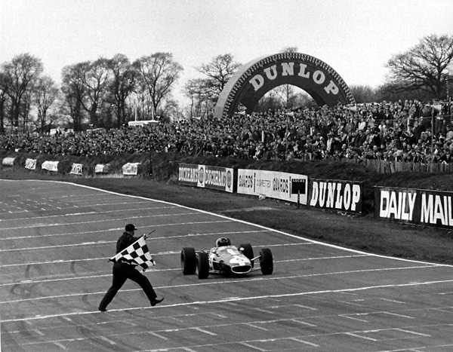


Infra-estrutura de uma corrida
Transponder
LOOP da meta
Decoder
Sistema SIF1
Universidade do Minho

Slide 9

Arquitectura HA do sistema
Director (Dx) - Heartbeat com D2  D1 e load balance para W1,W2, W3.
Web Server (Wx) - Apache com o mod_jk para distribuir carga por J1,J2.
Application Server (Jx) - JBoss
Base de Dados (Px) - Base de dados MySQL/PostGreSQL com heartbeat entre P1  P2 e DRDB para replicação dos dados.
Locais onde é preciso configurar qual o timeout da sessão.
D2
D1
W1
W2
W3
J1
J2
P2
P1
Universidade do Minho

Slide 10
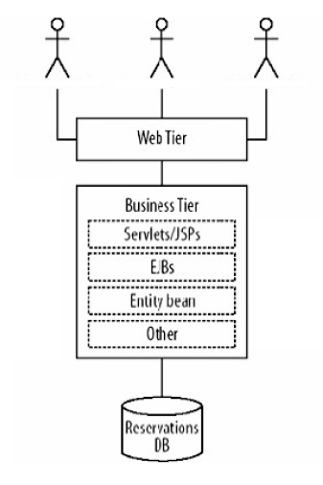
Arquitectura da Aplicação
Universidade do Minho

Slide 11
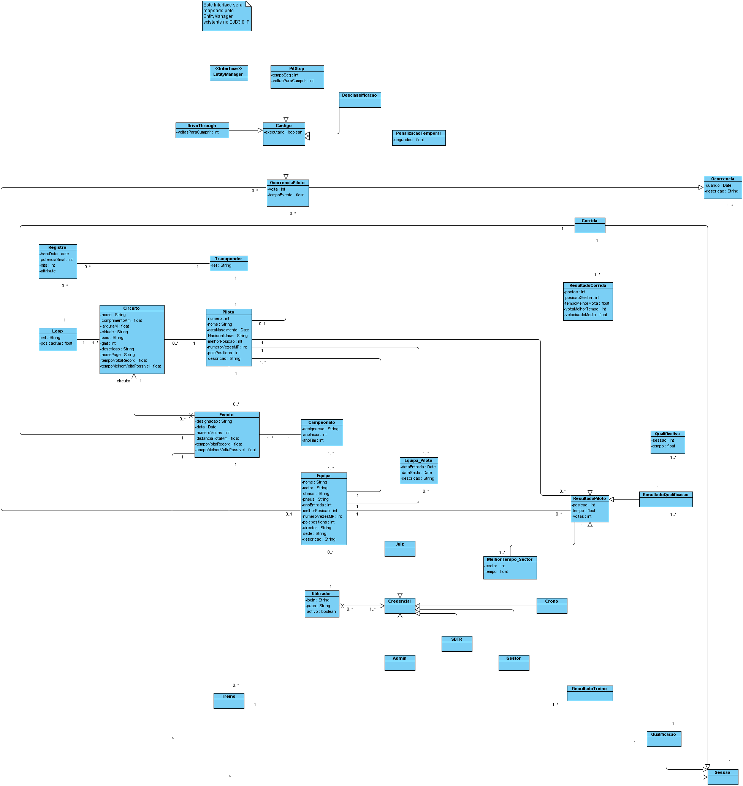
Modelação UML - Data-tier
Universidade do Minho

Slide 12
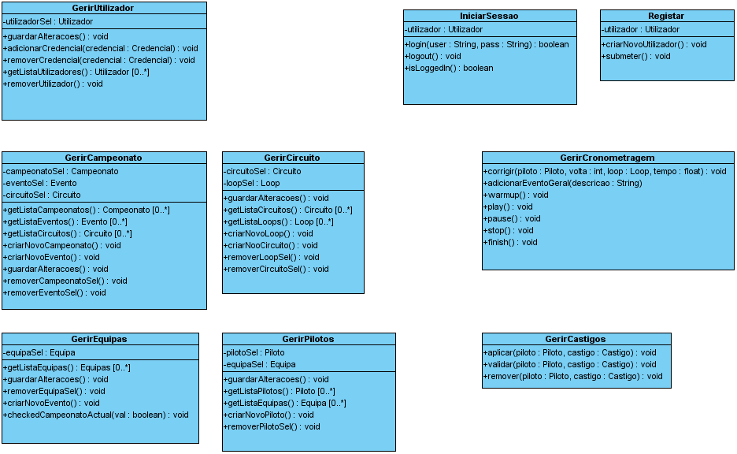
Modelação UML – Business-tier
Universidade do Minho

Slide 13
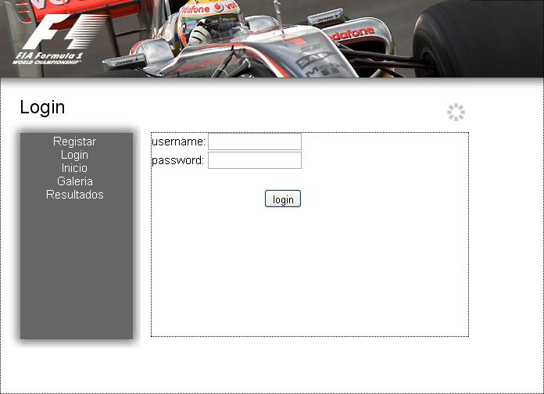
Interface Login
Universidade do Minho

Slide 14
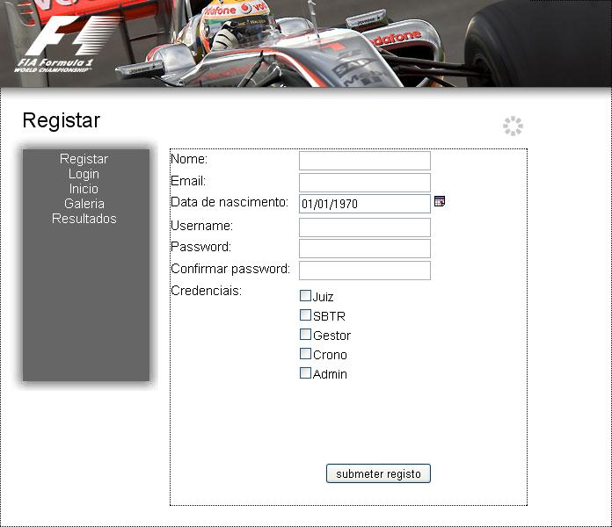
Interface Registar
Universidade do Minho

Slide 15
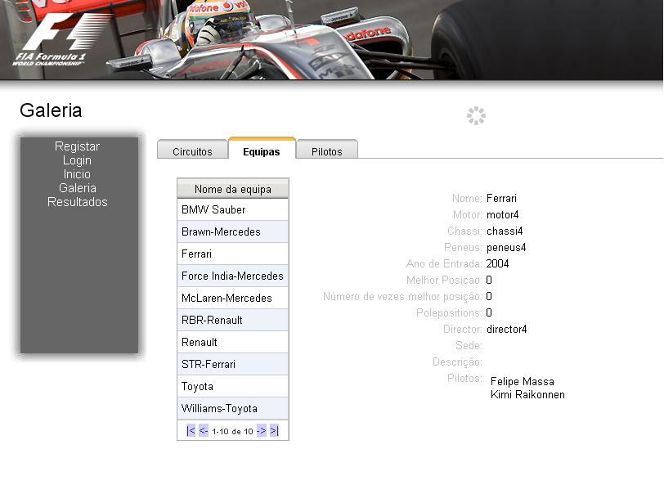
Interface Galeria
Universidade do Minho

Slide 16
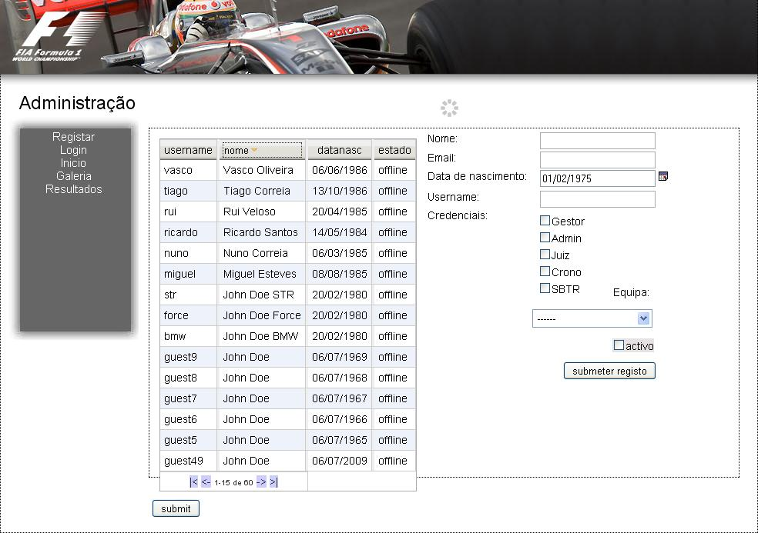
Interface Admin
Universidade do Minho

Slide 17
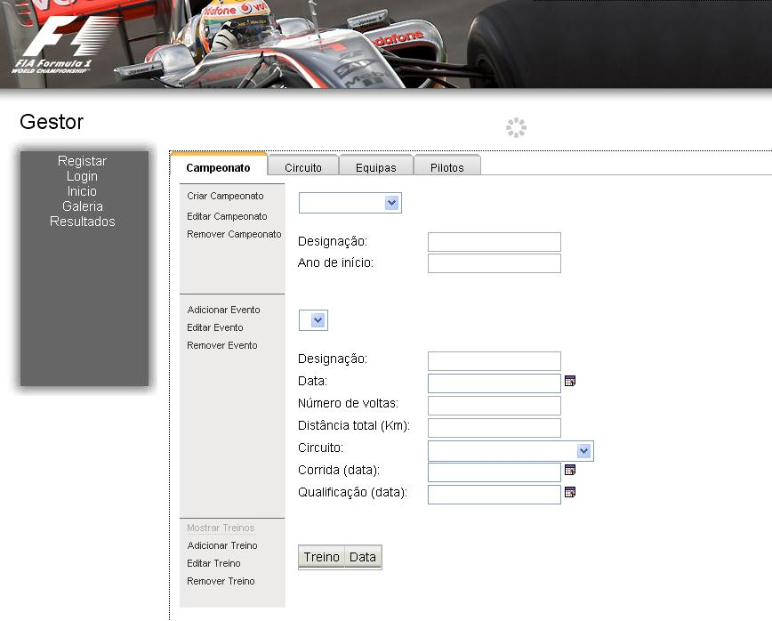
Interface Gestor(Campeonatos)
Universidade do Minho

Slide 18
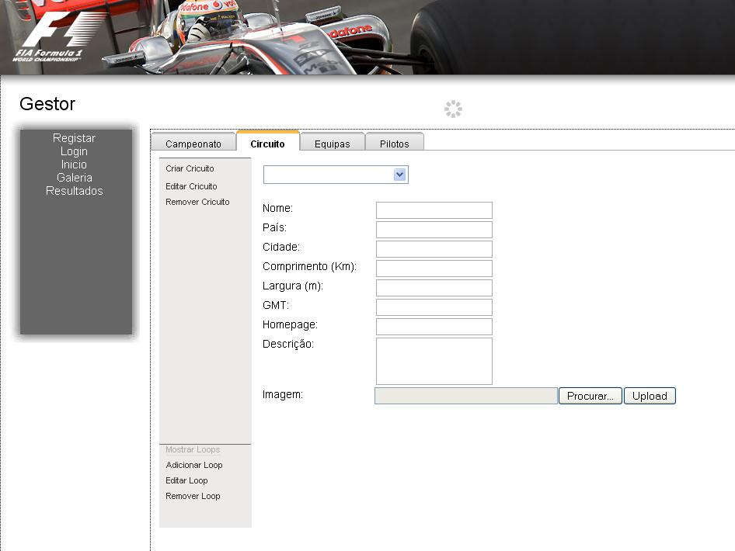
Interface Gestor(Circuitos)
Universidade do Minho

Slide 19
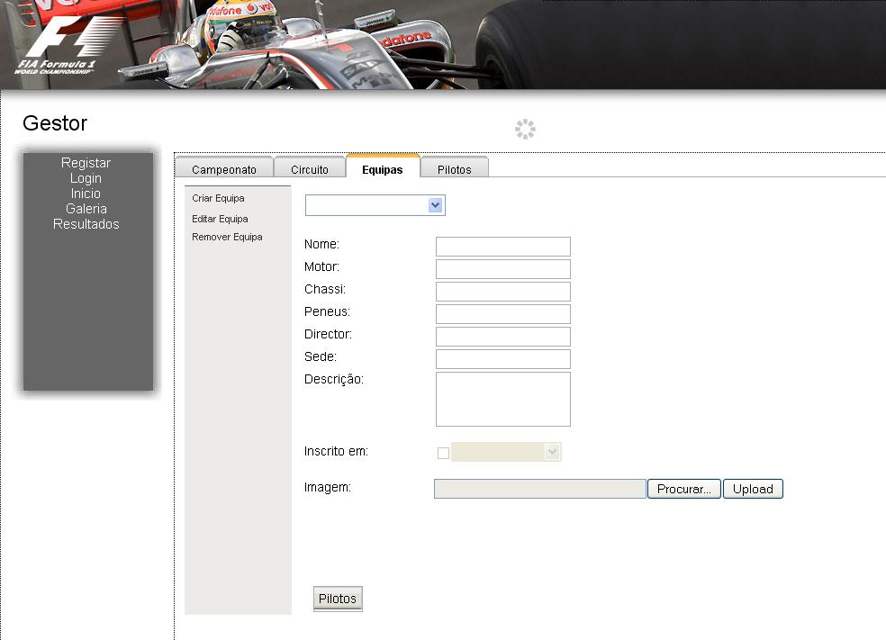
Interface Gestor(Equipas)
Universidade do Minho

Slide 20
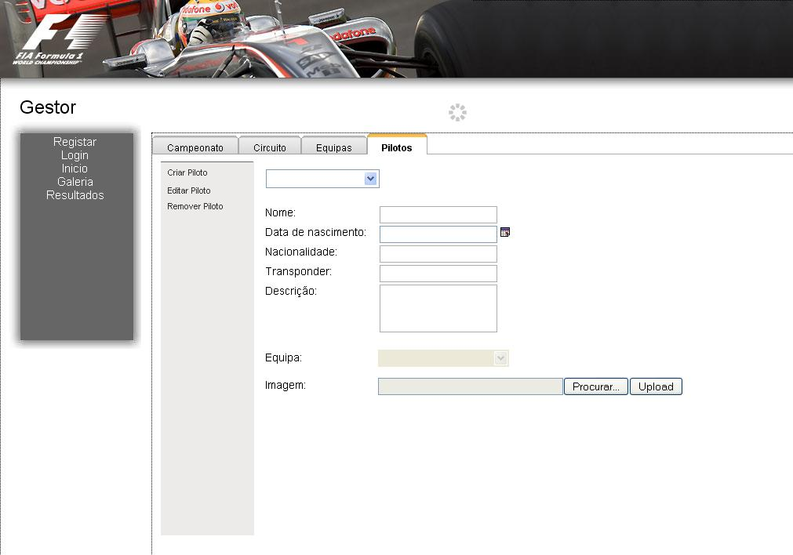
Interface Gestor(Pilotos)
Universidade do Minho

Slide 21
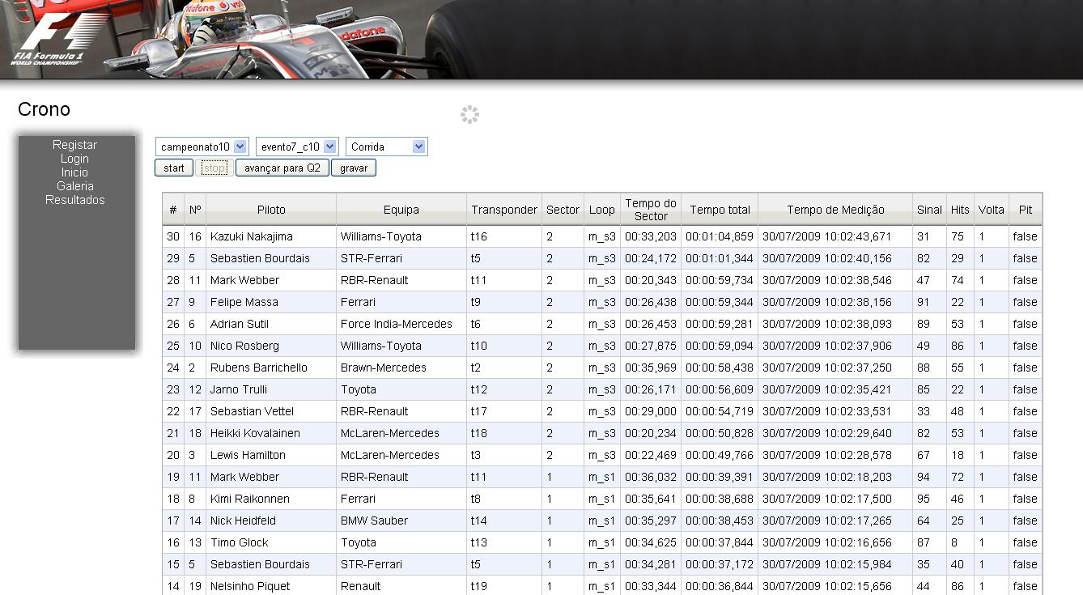
Interface Cronometrista
Força de sinal
Tempo de fotocélula
Universidade do Minho

Slide 22
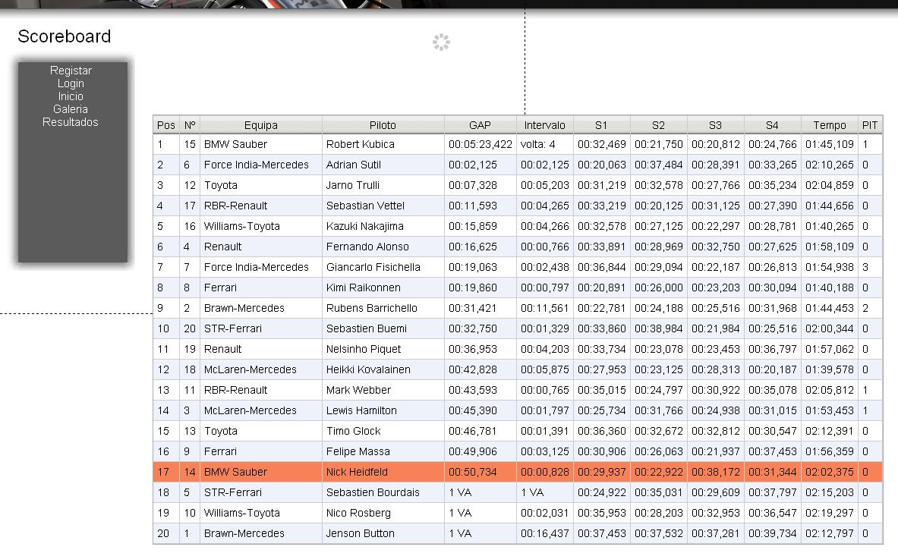
SBTR
Universidade do Minho

Slide 23
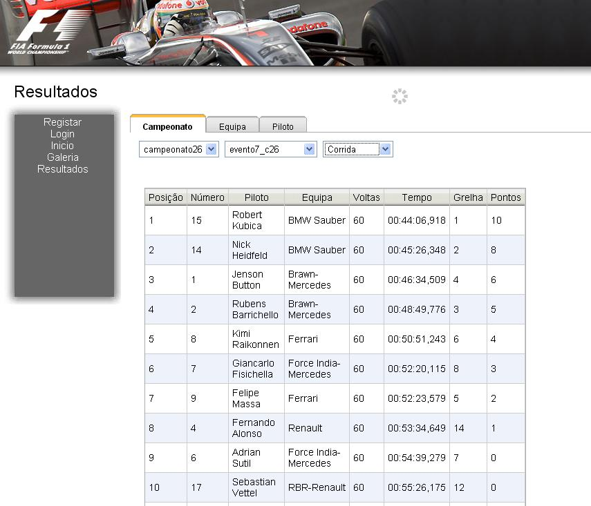
Consultas de resultados
Universidade do Minho

Slide 24
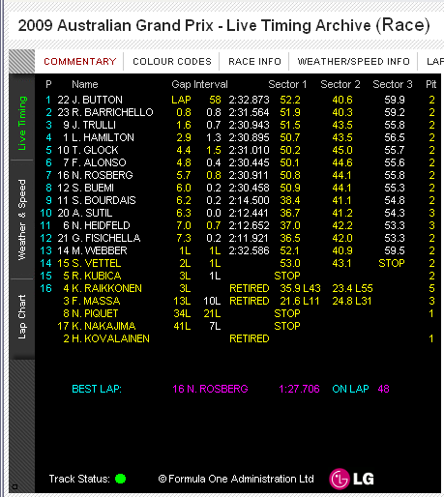
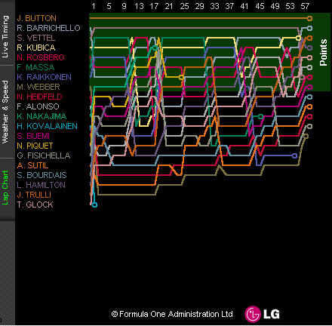
Trabalho Futuro - Live timing
Universidade do Minho

Slide 25
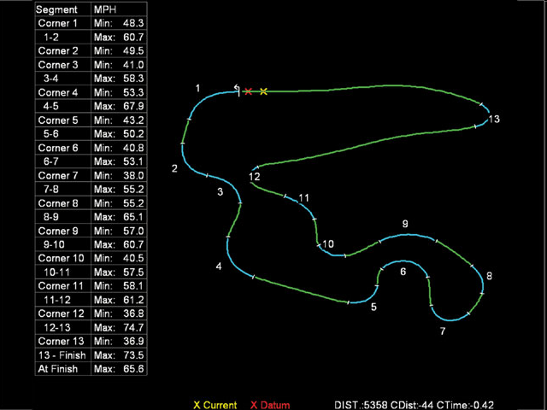
Trabalho Futuro - Estatísticas e telemetria
É útil para as equipas verem onde os seus pilotos
estão a ganhar ou perder velocidade na pista,
Universidade do Minho
Notes:
This is a screen shot of a Pi Club Expert Windows software package. This map shows the minimum and maximum mph for each sector of the track. Utilizing this analysis, we can see where the driver is gaining or losing speed on the track. It's a tuning tool and an aid for driver development as well.

